Slide 1

《计算机网络与通信》课程 实验三 Socket编程
2025年秋季学期

Slide 2
实验介绍
实验目的
理解TCP和UDP协议主要特点
掌握socket的基本概念和工作原理，编程实现socket通信
实验任务
任务1：完善socket客户机
任务2：字符串逆序回送服务器（TCP迭代）
任务3：字符串逆序回送服务器（TCP并发）
任务4：使用socket获取网页内容 (Python)

Slide 3
运输层协议
运输层为应用层提供两种服务
TCP协议：面向连接，可靠
UDP协议：无连接，不可靠
使用<IP地址，端口号>标识应用程序的服务接入点
运输层提供端到端的通信能力
为通信双方提供一条逻辑通信管道——socket编程对象
使用[协议] + [双方<IP地址，端口号>]来标识管道

Slide 4
什么是socket
socket是个多义词
通信双方的逻辑通信管道
围绕这种管道设计的一套应用编程接口(API)—— 位于应用层和运输层之间，包含一系列相关函数和数据结构
用于标识管道的数据结构 —— 通常以该结构的描述符/句柄形式出现
Unix/Linux系统中用于创建管道的函数——socket()

Slide 5
常见socket的类型
按协议类型划分：
流式socket（SOCK_STREAM）：基于TCP协议。
面向连接，可靠
数据报socket（SOCK_DGRAM）：基于UDP协议。
无连接，不可靠
原始socket（SOCK_RAW）：基于IP协议。
无连接，不可靠，用于直接访问IP层协议
按I/O性能划分：
阻塞式socket：函数调用将阻塞至有结果返回
非阻塞式socket：函数调用立即返回，结果以消息/事件或异步回调方式告知应用程序

Slide 6
网络通信模型
网络通信最常见的模型，是客户机/服务器“Client/Server”模型，
简称C/S模型(vs B/S)
发起通信请求的一方称为客户机，接受并处理通信请求的一方
称为服务器
客户机
请求
客户机
响应
服务器
客户机

Slide 7
服务器类型
迭代服务器(iterative server)
同一时刻只能服务一个客户机。
在此过程中，下一个客户机处于等待状态
消耗资源少，效率低，适用于处理耗时较短的服务
实现简单：单进程循环
并发服务器(concurrent server)
同一时刻可以服务多个客户机
消耗资源多，效率高，适用于对服务响应时间要求较高的场合
实现复杂：多进程/线程、轮询选择、消息通知、事件响应、
I/O复用、异步I/O……

Slide 8
流式socket的C/S通信模型
服务器
客户机
创建
socket()
创建
socket()
绑定
bind()
TCP连接管理三阶段
连接
connect()
绑定
bind()
监听
listen()
连接建立
接受
accept()
发送/接收
send()/recv()
数据传送
发送/接收
send()/recv()
关闭
close()
连接释放
关闭
close()

Slide 9
client_example.c
int main(int argc, char *argv[])
//创建socket
if((client_sock = socket(AF_INET, SOCK_STREAM, 0)) == -1)
{ perror(“Client Socket Error”); //错误提示
exit(1);} //出错后，退出整个程序
//指定服务器地址
server_addr.sin_port = htons(12345);
server_addr.sin_addr.s_addr = inet_addr(“127.0.0.1”); //指向本机
memset(server_addr.sin_zero, 0, sizeof(server_addr.sin_zero)); //零填充
//连接服务器
connect(client_sock, (struct sockaddr *)&server_addr, sizeof(server_addr));
//发送消息
printf("Send: %s", send_msg);
send(client_sock, send_msg, strlen(send_msg), 0);
//接收并显示消息
memset(recv_msg, 0, sizeof(recv_msg)); //接收数组置零
recv(client_sock, recv_msg, sizeof(recv_msg), 0);
printf("Recv: %s", recv_msg);
//关闭socket
close(client_sock);

Slide 10
server_example.c
server_addr.sin_port = htons(12345);
server_addr.sin_addr.s_addr = htonl(INADDR_ANY); //INADDR_ANY表示本机所有IP地址
memset(&server_addr.sin_zero, 0, sizeof(server_addr.sin_zero)); //零填充
//绑定socket与地址
bind(server_sock_listen, (struct sockaddr *)&server_addr, sizeof(server_addr)); //监听socket
listen(server_sock_listen, 0);
server_sock_data = accept(server_sock_listen, NULL, NULL);
//接收并显示消息
memset(recv_msg, 0, sizeof(recv_msg)); //接收数组置零
recv(server_sock_data, recv_msg, sizeof(recv_msg), 0);
printf("Recv: %s", recv_msg);
//发送消息
printf("Send: %s", recv_msg);
send(server_sock_data, recv_msg, strlen(recv_msg), 0);
//关闭数据socket
close(server_sock_data); //关闭监听socket
close(server_sock_listen);

Slide 11
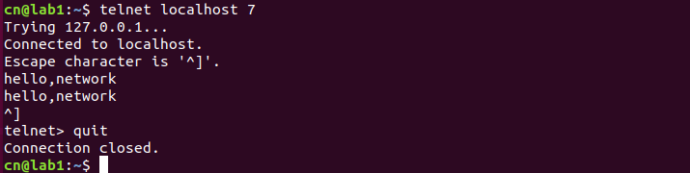
准备工作( 实验环境：Ubuntu + GCC )
1.使用终端命令行安装本地echo服务，监听tcp 7号端口：
sudo apt update
sudo apt install xinetd
sudo nano /etc/xinetd.d/echo #修改disable=no，Ctrl+O保存、Ctrl+X退出
sudo service xinetd reload
netstat -an|grep :7
2.输入telnet localhost 7，连接本机echo服务器，输入任意文本，观察响应；
输入Ctrl+]结束echo服务，输入close或quit退出telnet

Slide 12
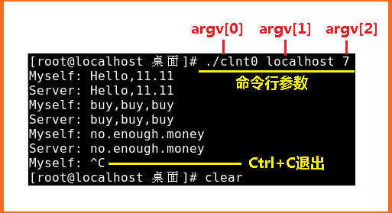
任务1：完善socket客户机（现场检查）
1.开启两个终端窗口，分别编译、运行server_example.c和client_example.c，
观察它们实现的功能：
2.按以下要求，修改范例client_example.c，实现类似telnet连接echo服务器的效果：
① 为所有socket函数调用添加错误处理代码；
② 范例中服务器地址和端口是固定值，请将它们改成
允许用户以命令行参数形式输入；
③ 范例中客户机发送的是固定文本“Hello Network!”，
请改成允许用户输入字符串，按回车发送；
④ 实现循环，直至客户机输入“bye”退出。

Slide 13
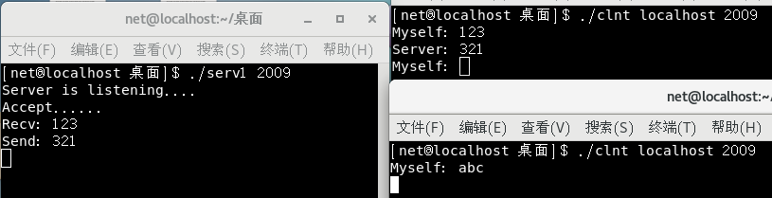
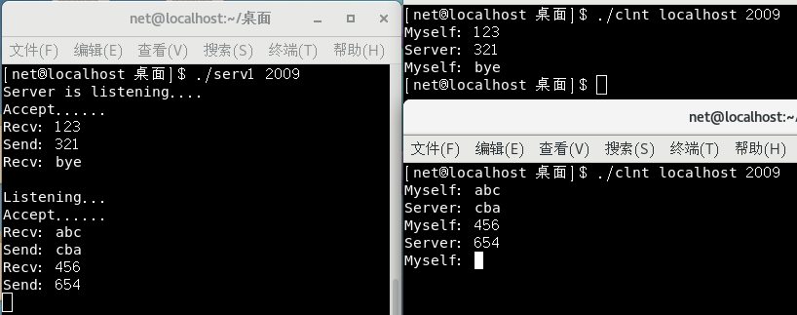
任务2：字符串逆序回送服务器（TCP迭代）
主要功能：服务器接收客户机发送的字符串，逆序处理后回送给客户机，不断循环
第1个客户机正常收发，第2个客户机输入后，无响应……
第1个客户机bye之后，第2个客户机马上收到回复并进入循环……

Slide 14
字符串逆序回送服务器（TCP迭代）
按以下要求，修改范例server_example.c：
① 为所有socket函数调用添加错误处理代码；
② 范例中服务器地址和端口是固定值，请将它们改成允许用户
通过命令行参数形式输入；
③ 实现循环，直至客户机输入“bye”退出；
④ 服务器迭代处理客户机请求，一个客户机退出后、继续接受下一个，
按Ctrl+C可以终止服务器程序。

Slide 15
实验报告(任务2)
① 说明客户机和服务器的运行情况，附上截图；
源代码要有充分的注释，随报告一起打包。
② 设置服务器listen( )的backlog为0或1，同时打开多个终端窗口、让4个客户机连接服务器，
使用netstat命令观察socket状态变化，对照TCP连接状态图(图6-15/图6-17/图6-18)，
说明变化过程以及backlog与客户机完成队列的数量关系。
netstat -anp | grep “服务器端口号”
③ (选做)端口为什么要进行字节顺序转换？不转换会有什么情况？
提示：运行不转换代码进行对比。
④ (选做)试验客户机也像服务器一样bind固定端口,看看结果如何？
提示：先在终端中运行命令：sudo sysctl net.ipv4.tcp_timestamps=0
让客户机bind固定端口，运行客户机连接服务器，
客户机主动退出、再次运行客户机，netstat观察。

Slide 16
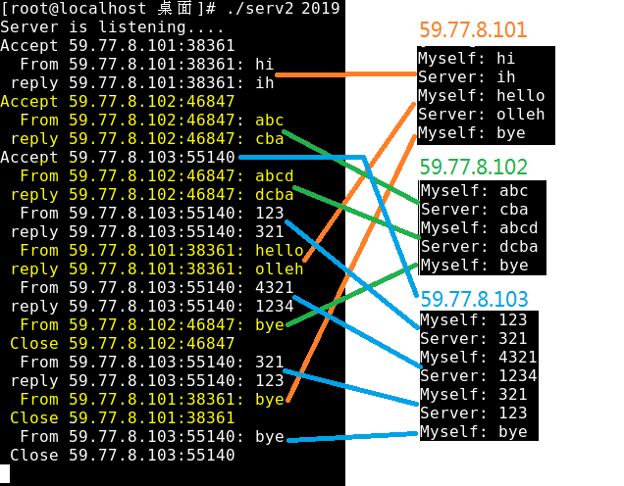
任务3：字符串逆序回送服务器(TCP并发)
主要功能：在任务2的基础上修改服务器代码，以多进程的方式提供并发服务，
实现“同时”与多个客户机交替对话

Slide 17
多进程实现并发服务
创建子进程——fork( )
返回值：
成功：父进程返回子进程的进程号（pid），子进程返回0
失败：返回-1
说明：
fork创建的子进程与父进程共享代码正文，可以通过判断pid来区分
示例：
pid = fork();
if (pid == -1)
{ return 1;}
else if (pid == 0)
{ /* 子进程执行功能 */}
else
{ /* 父进程执行功能 */}
提示：
#include <signal.h>
在创建子进程前加入signal(SIGCHLD,SIG_IGN)可以清除僵尸进程

Slide 18
多进程实现并发服务
子进程与父进程示例：
子进程
父进程
……
listen；
while（1）{
xxx=accept；
pid = fork();
if (pid == -1)
{ return 1;}
else if (pid == 0)
{ while循环收发数据
close(xxx);
exit(0);
}
else
{……}
……
}
……
listen；
while（1）{
xxx=accept；
pid = fork();
if (pid == -1)
{ return 1;}
else if (pid == 0)
{ while循环收发数据
close(xxx);
exit(0);
}
else
{……}
……
}

Slide 19
实验报告(任务3)
① 给出客户机和服务器运行时的截图，要求至少3个并发客户机，
源代码随报告一起打包。
② 服务器accept之后会返回一个用于传输数据的socket，
调用fork()会使父子进程同时拥有此socket描述符，父进程分支中
是否需要关闭该socket？
提示：分别试验其关闭和不关闭的代码，看运行是否正常；
netstat观察多个客户机退出后的连接状态，考虑系统资源分配……

Slide 20
任务4：使用Socket获取网页内容(Python)
编写程序，建立与www.people.com.cn的tcp连接，请求网页的内容并保存。
推荐语言：Python
步骤：使用Socket建立对指定URL的连接，使用HTTP的GET指令，获取网页的内容。
任务：① 将网页的内容以字符串形式保存在txt文件中。
② (选做)将网页中的图片保存到本地文件夹
* 提示：
使用python的socket时，可能需要用到的api:
socket.connect()
socket.send()
socket.recv() 请注意recv()为阻塞接收，编码时可通过循环接收、直到收到的串长度为0停止。
获取网页内容的GET请求："GET / HTTP/1.1\r\nHost: 网址\r\n\n"

Slide 21
实验报告(任务4)
描述解决思路，展示运行情况及关键环节，
源代码随报告一起打包。
Python参考资料
Python环境配置(PyCharm IDE)：
https://blog.csdn.net/ling_mochen/article/details/79314118
Python基础语法：
https://www.runoob.com/python/python-basic-syntax.html
Python socket编程：
https://www.runoob.com/python/python-socket.html
Python文件读写：
https://www.runoob.com/python/python-files-io.html

